Slide 1
Façade
A design pattern from the "Gang of Four"
van Fabian Berg en Marvin Karaschewski

Slide 2
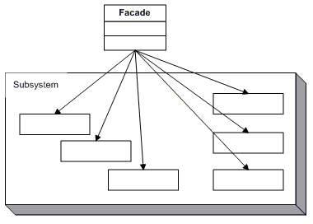
Definitie
verstopt complexiteit
meer overzichtelijkheid
gebruikersvriendelijkheid

Slide 3
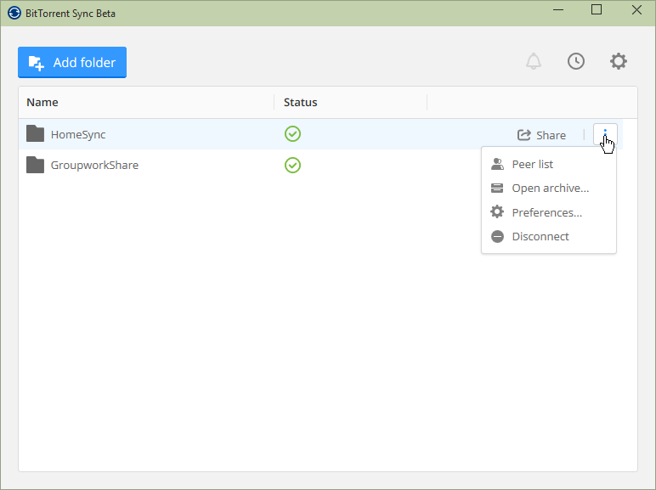
GUI als een façade

Slide 4

Toepassen
Code voorbeeld

Slide 5

Praktische voorbeelden
BIOS
services
geavanceerde installatie programma's

Slide 6
Vragen?

